Slide 1
Szkolny Klub Młodego Wolontariusza
Szkoła Podstawowa im.Marszałka Józefa Piłsudskiego w Janowie 2009-17

Slide 2
Motto wolontariuszy:
„ Ten, który daje otrzymuje jeszcze więcej”
Jan Paweł II

Slide 3
Motywacja młodzieży:
Edukacja, ciekawość świata, poszukiwanie własnej tożsamości, sposób na spędzenie wolnego czasu, nowe doświadczenia i umiejętności przed wkroczeniem w dorosłe życie, nowe znajomości, ciekawi i wartościowi ludzie

Slide 4
Klub działa od ośmiu lat. Jego działalność skupia się na pomocy potrzebującym, w tym działalności charytatywnej. Potrafią dostrzec osoby, które potrzebują wsparcia. Angażują się, ale też proponują różnorodne formy wsparcia. Wolontariusze działają na rzecz osób starszych, chorych dzieci, podopiecznych hospicjum przy Caritas w Nidzicy, akcje i zbiórki pieniężne na rzecz chorych dzieci, zdolnych, ale niezamożnych kolegów, czy ofiar kataklizmów i klęsk żywiołowych. Kultywują lokalne tradycje swojej „Małej Ojczyzny" i pielęgnują pamięć o tych, którzy zginęli w obronie Polski, odwiedzając i porządkując groby patriotów przy okazji Dnia Zadusznego, świąt okolicznościowych.

Slide 5
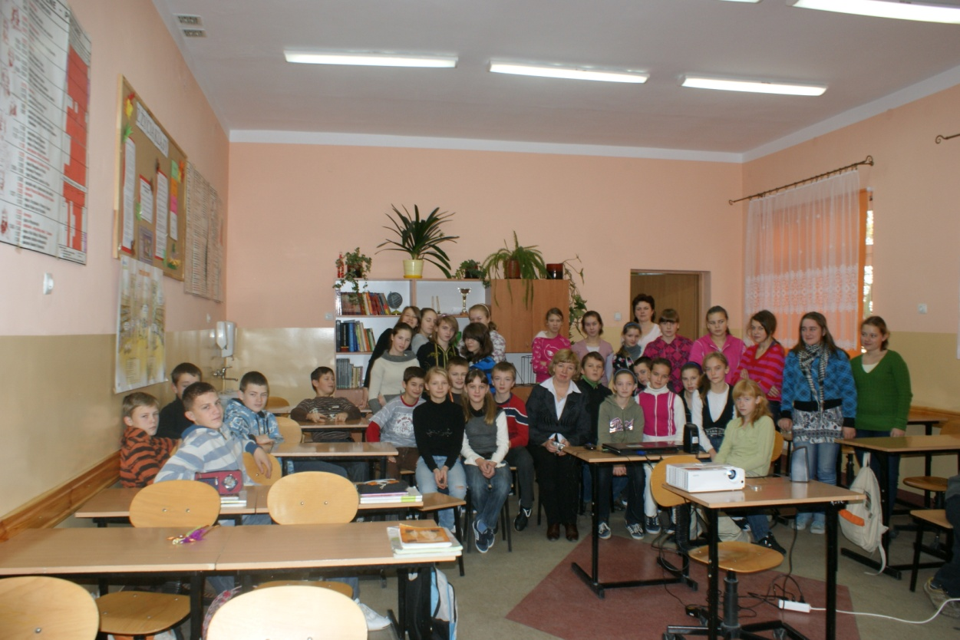
Spotkanie z p. Czesławą Jarkowską, na którym uczniowie zadeklarowali swój udział w akcjach charytatywnych na rzecz Caritas w Nidzicy. Rekrutacja członków Klubu odbyła się 04.03.2010 roku. Rozwieszono też w szkole plakaty informacyjne i promujące idee wolontariatu. Opiekun SKMW została p. Małgorzata Słomkowska.

Slide 6
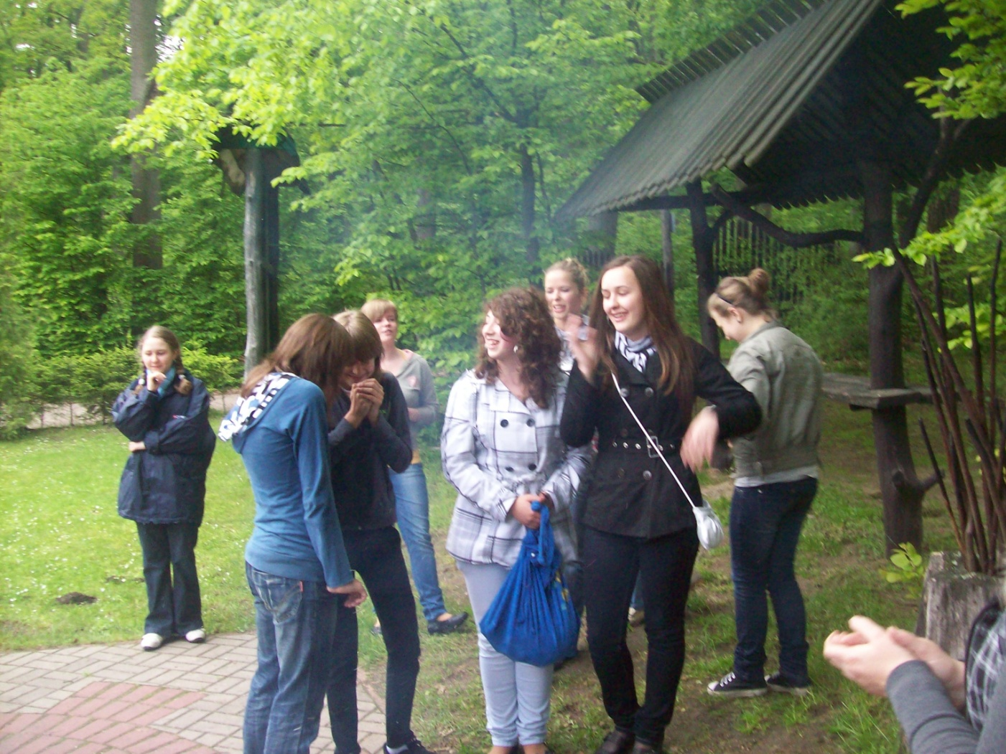
Spotkanie dla wolontariuszy z powiatu nidzickiego
zorganizowane przez Caritas w Nidzicy
( 1 VI. 2009 r.)

Slide 7
Działalność Szkolnego Klubu Młodego Wolontariusza ukierunkowana została na dwa obszary: środowisko szkolne, w tym zaangażowanie młodzieży w działania na terenie szkoły np. pomoc uczniom w nauce i podejmowania działań akcyjnych na rzecz szkoły.

Slide 8
Działalność na rzecz środowiska lokalnego: praca na rzecz osób niepełnosprawnych, starszych, samotnych i chorych. Realizacja zadania pozwoli młodzieży szkolnej aktywnie uczestniczyć w życiu społecznym , samorealizować się, przełamać bariery społeczne.

Slide 9
Pola Nadziei
„Pola Nadziei” to ogólnopolska akcja realizowana w Polsce od 2003 roku, której koordynatorem jest Hospicjum św. Łazarza w Krakowie. Akcji przyświecają trzy główne cele: szerzenie idei hospicyjnej, pozyskiwanie funduszy na rzecz hospicjum oraz uwrażliwienie dzieci i młodzieży na potrzeby ciężko chorych, cierpiących ludzi. Symbolem akcji jest ŻONKIL – cebulka żonkilowa zasadzona jesienią wiosną odradza się i rozkwita jako piękny kwiat, który od wieków uznawany jest za znak nadziei.
Podobnie jak w latach poprzednich wolontariusze z Janowa ubrani w żółte koszulki kwestowali na rzecz potrzebujących.

Slide 10
"Pola Nadziei”-

Slide 11
„ Pola Nadziei”- 2010- 17
Kampania mająca na celu propagowanie bezinteresownej pomocy nieuleczalnie chorym, podopiecznym Hospicjum domowego przy CARITAS w Nidzicy

Slide 12
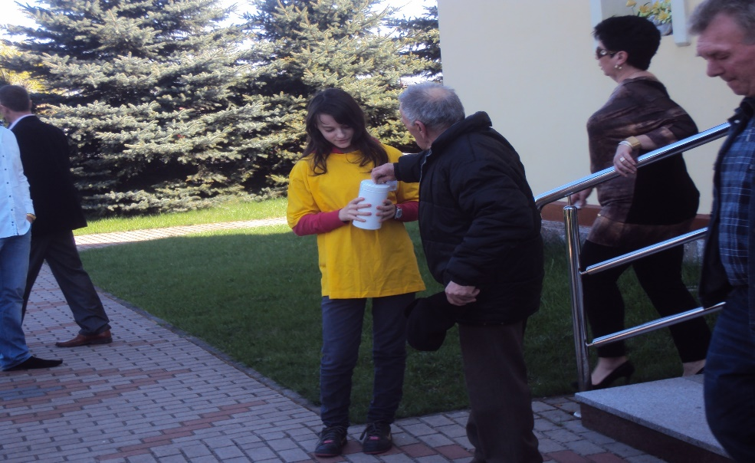
Wolontariusze w żółtych koszulkach z napisem”Lubię pomagać”

Slide 13
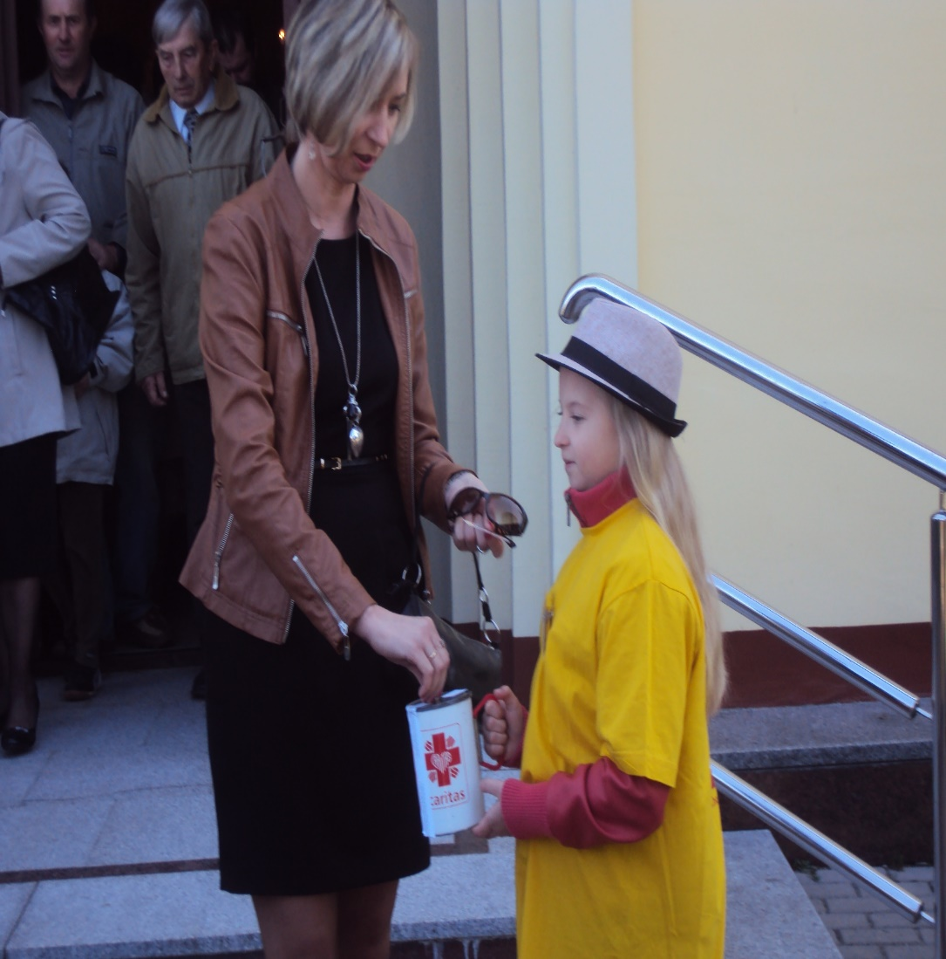

Slide 14
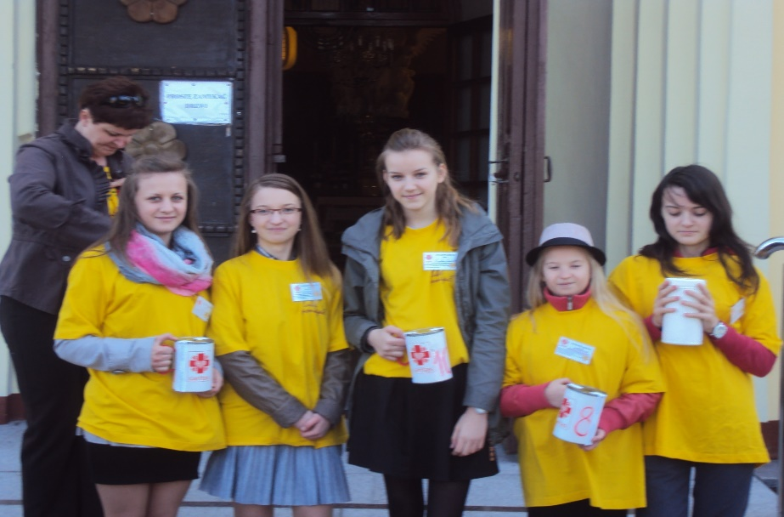
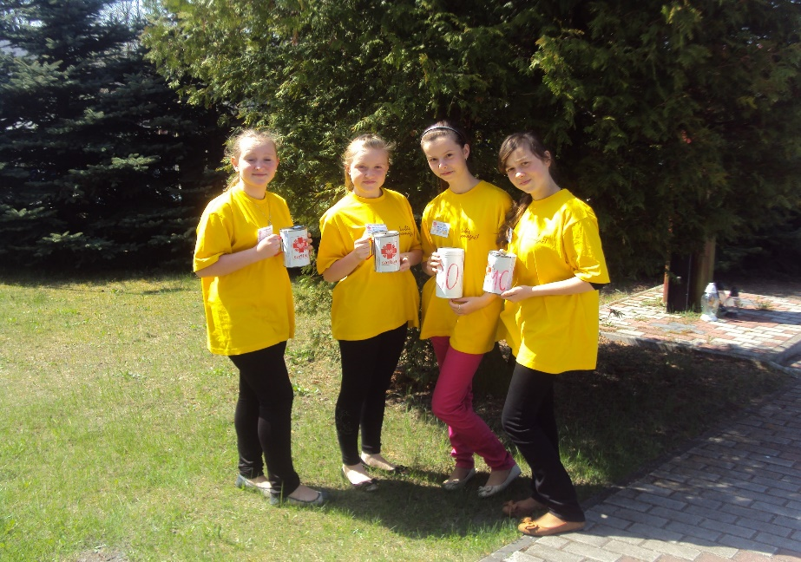

Slide 15
„Innym i sobie” Wolontariusze chętnie współpracują z seniorami. Od 2011 roku współpracują z Domem Samopomocy „Poboże” w Szczepkowie Borowie. Przedstawiciele w/w Domu Pomocy uczestniczą we wszystkich szkolnych imprezach. Zapraszają do siebie wolontariuszy. Podczas spotkań wszyscy miło spędzają czas przy dobrym cieście i herbacie: wspólnie śpiewają, wymieniają się zrobionymi własnoręcznie upominkami.

Slide 16
Pierwsze spotkanie w Domu Samopomocy „Poboże” w Szczepkowie Borowym.

Slide 17
Młodzież skupiona w Klubie Młodego Wolontariusza podczas ferii zimowych – 01.02.2011 r. po raz pierwszy odwiedziła Środowiskowy Dom Samopomocy „Poboże” w Szczepkowie Borowym. W spotkaniu uczestniczyły uczennice kl. II gimnazjum- Katarzyna Tańska i Ewa Słomkowska oraz Ewelina Gratunik i Nina Słomkowska -II kl. technikum ZSRiO w Jagarzewie.
Wspólnie podziwiano wystawę prac wykonanych przez pensjonariuszy Domu Samopomocy. Spotkanie przebiegało w miłej, serdecznej atmosferze i dostarczyło wielu wzruszeń. Wszyscy wspólnie zaśpiewali kilka ludowych piosenek. Wymieniono się własnoręcznie wykonanymi upominkami.
Wolontariusze zostali życzliwie przyjęci. Nawiązali też stałą współpracę z Domem Samopomocy.

Slide 18
„Pamiętajcie o ogrodach.”
„Pamiętajcie o ogrodach…
Przecież stamtąd przyszliście W żar epoki użyczą wam chłodu Tylko drzewa, tylko liście”.
Jonasz Kofta
Ogrodem jest nasza Ziemia Janowska, jej kultura i tożsamość, którą tworzyły pokolenia. Rośliny, od których zależy jak ten ogród będzie się rozwijał i funkcjonował to nasi beneficjenci.
Posiada ona wiele walorów krajobrazowych i kulturowych, ponieważ znajduje się na pograniczu trzech kultur: mazurskiej, mazowieckie i kurpiowskiej.
Realizacja projektu udowodniła, że nauka wcale nie musi być nudna.

Slide 19
„Pamiętajcie o ogrodach”
Przygotowaliśmy plan działania. Podczas zajęć plastyczno- technicznych odkryliśmy w sobie zamiłowanie do rękodzieła. Doszliśmy też do wniosku że trzeba tak niewiele, aby to co robimy sprawiało nam radość. Dzięki rozmowom z naszymi babciami i starszymi mieszkańcami naszej gminy poznawaliśmy na nowo lokalne rękodzieło. Bardzo nam się podobały kolorowe kwiaty z bibuły, obrazy na szkle czy szydełkowe gwiazdki.
To było niesamowite wezwanie. Polały się nawet łzy z powodu trudności, jakie napotkałyśmy przy zrobieniu łańcuszka na szydełku.. Pani Janina Sadowska( emerytowana nauczycielka naszej szkoły) i Wiktoria Świderska(przedstawicielka Koła Aktywnych Kobiet) wykazały się ogromną cierpliwością, ciepłem i nie spotykanym spokojem.

Slide 20
Stawialiśmy sobie nowe zadania. Postanowiliśmy posiąść tajniki szydełkowania. Nasza choinka będzie przystrojona tak, jak za czasów naszych babć.

Slide 21
Wystarczyła tektura, korkowe podstawki pod szklanki, nikomu nie potrzebna roleta okienna, odrobina kleju silikonowego i w takich ramkach nasze zdjęcia będą super.

Slide 22
Tym razem poznaliśmy tajniki malowania na szkle.

Slide 23
„ Nie święci garnki lepią.”
Jeden z projektów realizowany wspólnie z Seniorami. Młodzież uczyła się bibułkarstwa i lepienia z gliny. Powstały piękne dekoracje kwiatowe i palmy wielkanocne. Podczas warsztatów poznawano kulturę lokalną Mazurów, Warmiaków i Kurpiów.

Slide 24
Nasze prace.

Slide 25
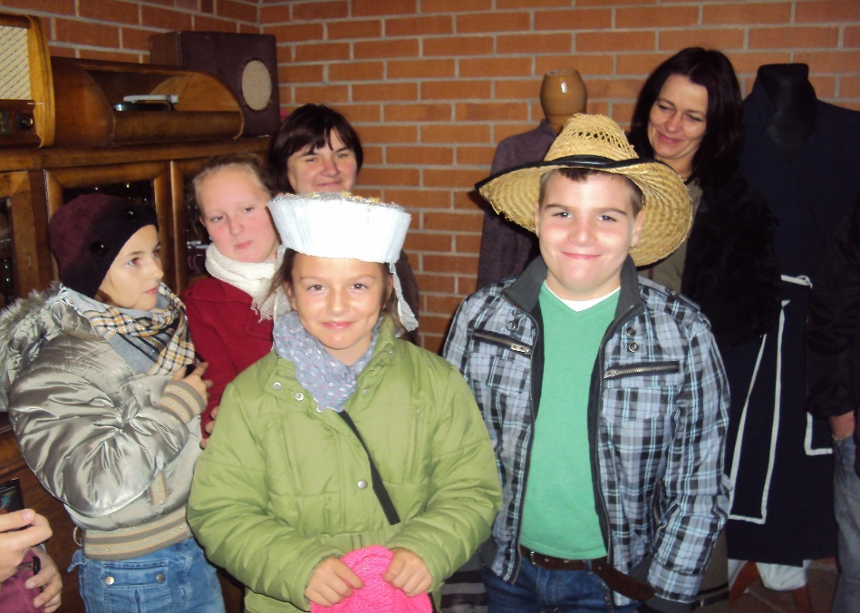
Wycieczka integracyjna do Kamionki. Seniorze i wolontariusze wspólnie odkrywali nasze lokalne korzenie, kulturę i sztukę ludową podczas wycieczek do Garncarskiej Wioski w Kamionce i Muzeum Kurpiowskim w Kadzidle.

Slide 26
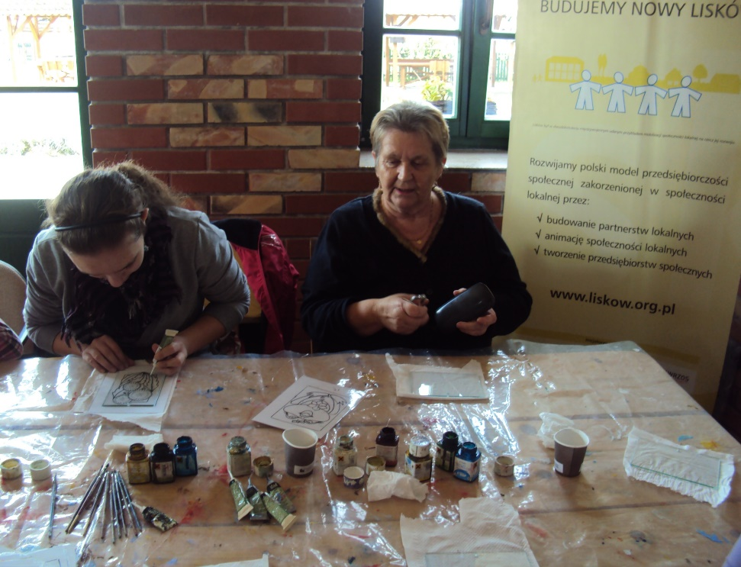
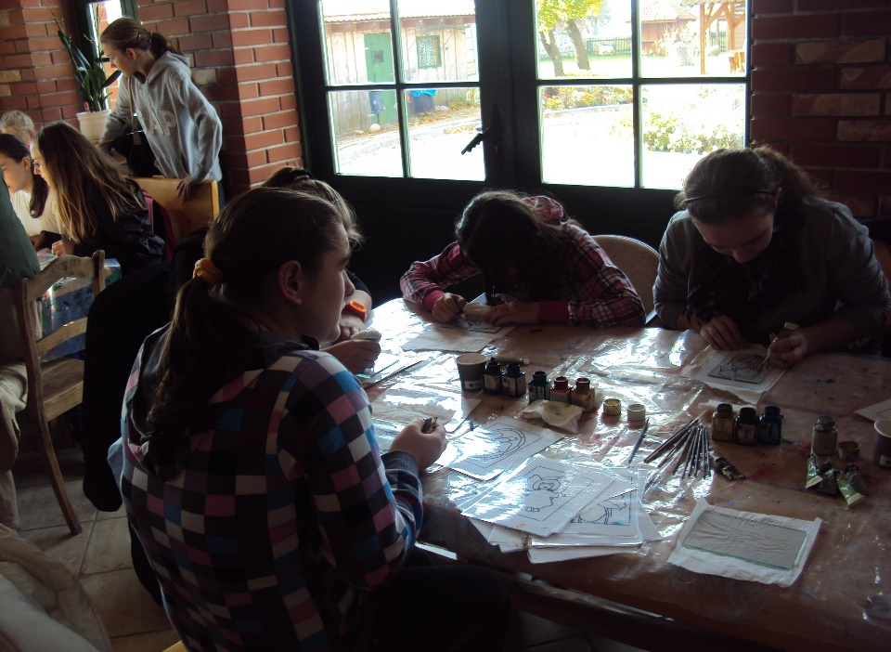

Slide 27
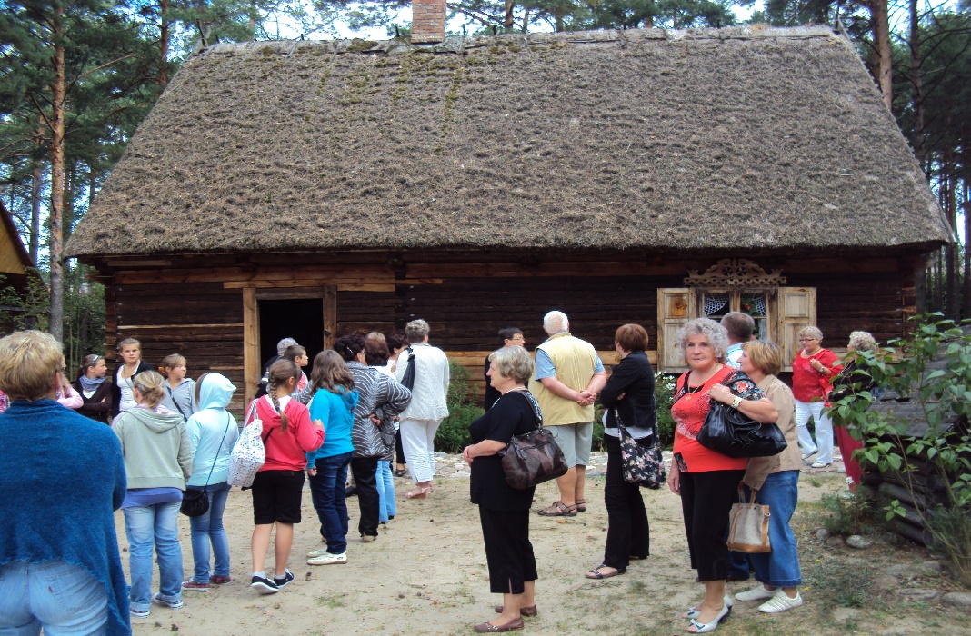
Wycieczka integracyjna Seniorów i wolontariuszy do Kadzidła.

Slide 28
Projekt jest nastawiony głównie na potrzeby osób niepełnosprawnych.. Celem projektu było włączenie uczniów z różnymi deficytami rozwojowymi i ich rodzin w życie społeczności szkolnej i lokalnej na zasadzie równych praw i obowiązków, a tym samym zapewnienie harmonijnego rozwoju we wszystkich sferach życia. Tak rozumiana integracja wzmocniła poczucie wartości i przyniosła korzyści dzieciom i młodzieży sprawnej i niepełnosprawnej. Zależało nam na zaszczepieniu od najmłodszego pokolenia przyjaznego stosunku do osób niepełnosprawnych i słabszych.

Slide 29
„Integracja zaczyna się w sercu człowieka”- fotografie z realizacji projektu.

Slide 30
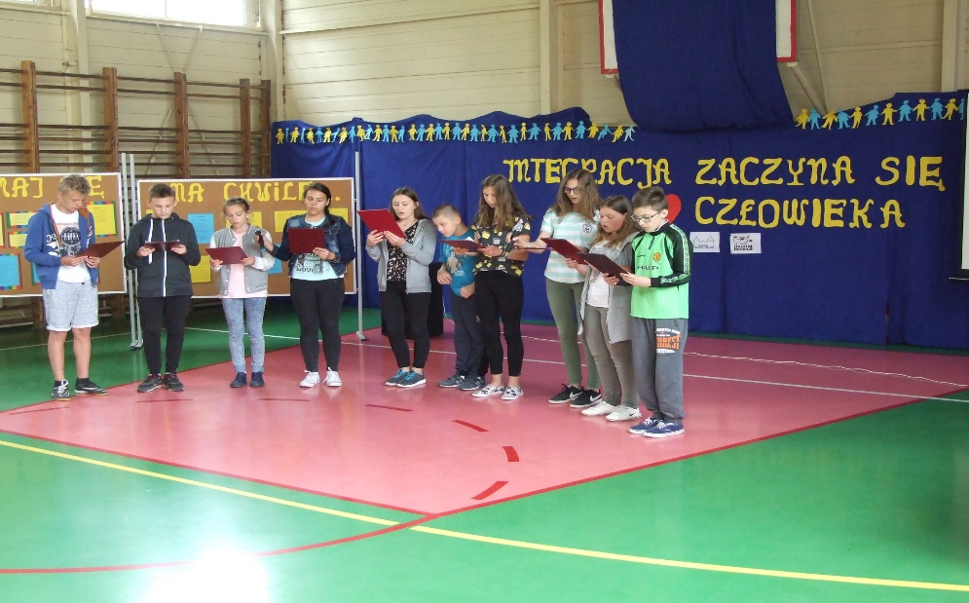
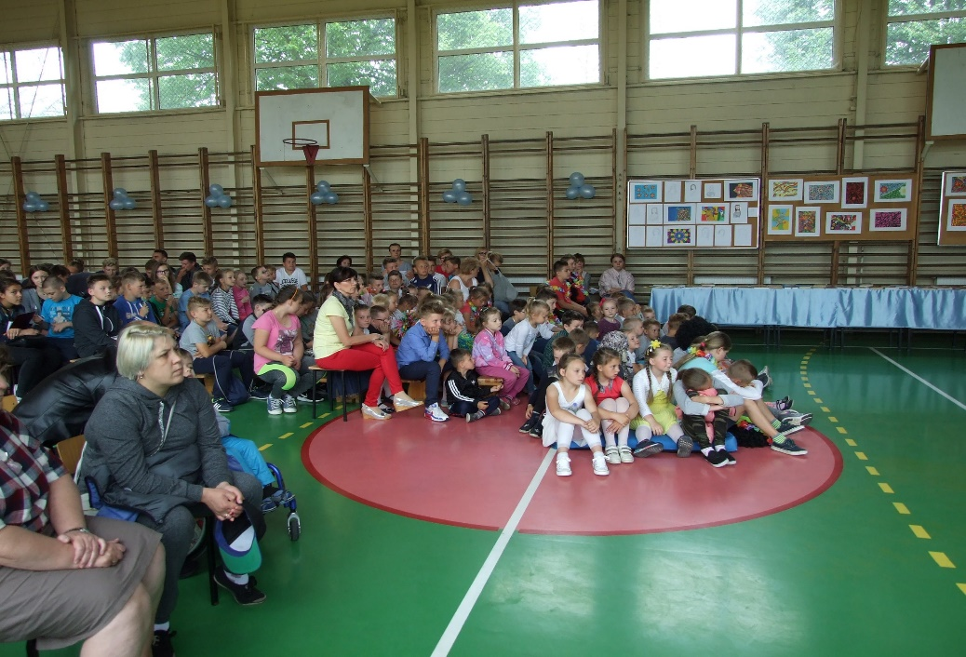

Slide 31
Spotkanie wolontariuszy z Biskupem Mirosławem Milewskim.

Slide 32
Akcja „Pierniki”.
Tradycją Klubu stało się pieczenie pierników dla podopiecznych Hospicjum przy Caritas w Nidzicy. Obok tradycyjnych składników, młodzież dodaje zawsze szczyptę miłości, radości, szczęścia, aby rozgrzać każde serca.

Slide 33
Upominki dla podopiecznych Hospicjum domowego przy Caritas w Nidzicy- świąteczne pierniki ( pomysł zrodził się w 2009 roku.)

Slide 34
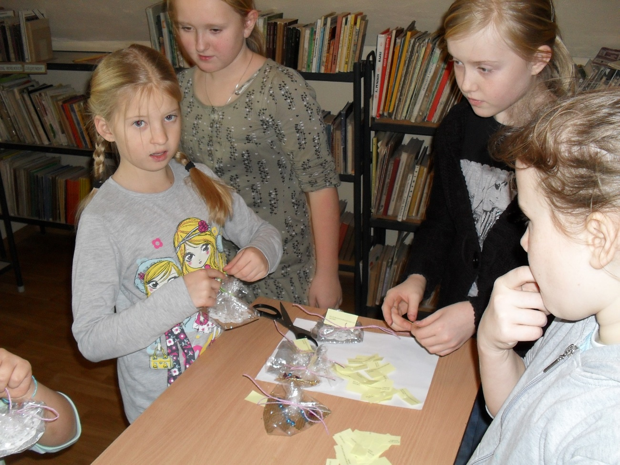
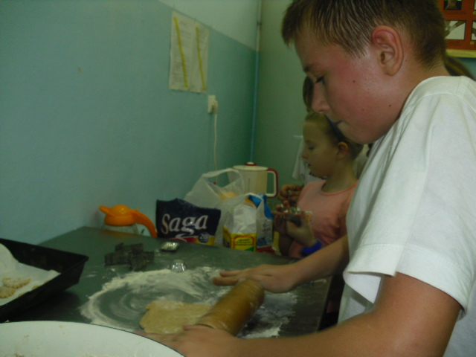

Slide 35
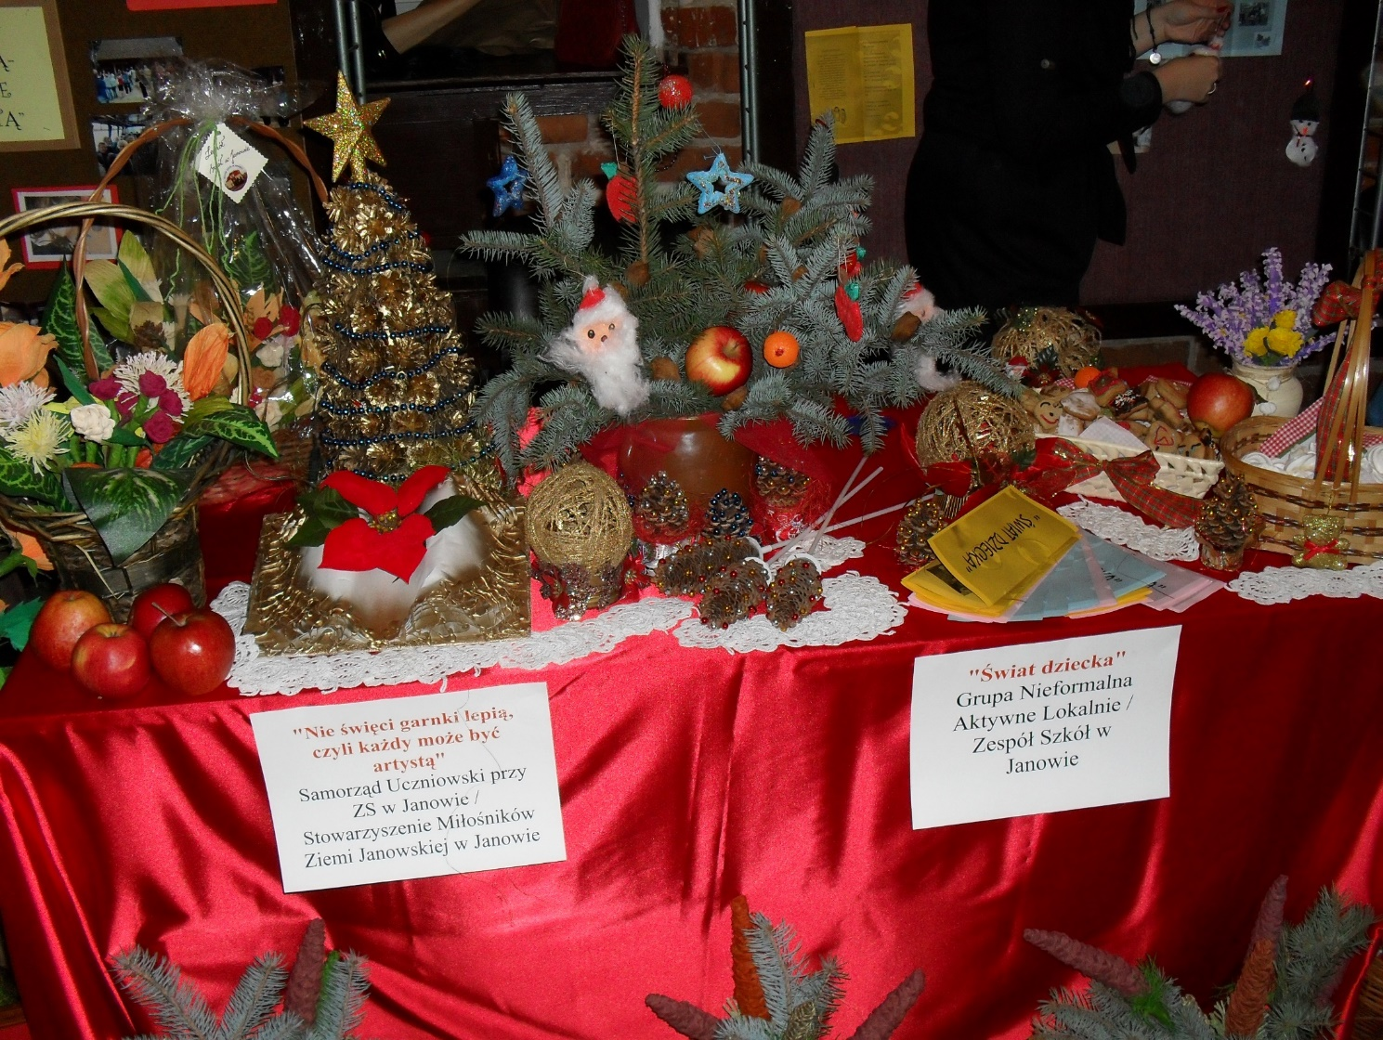
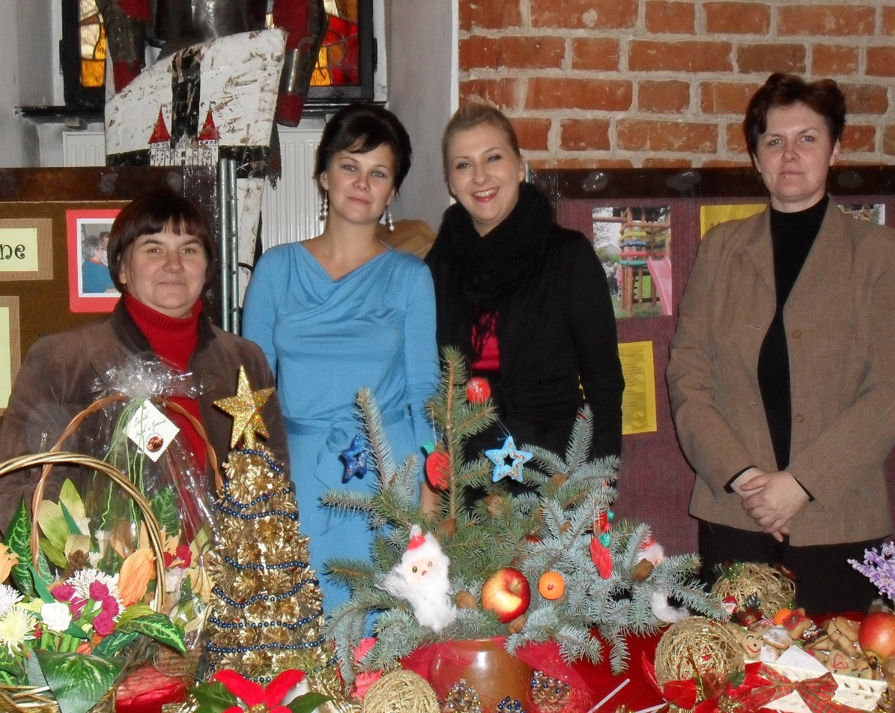
„Dzień Dobroczynność”

Slide 36
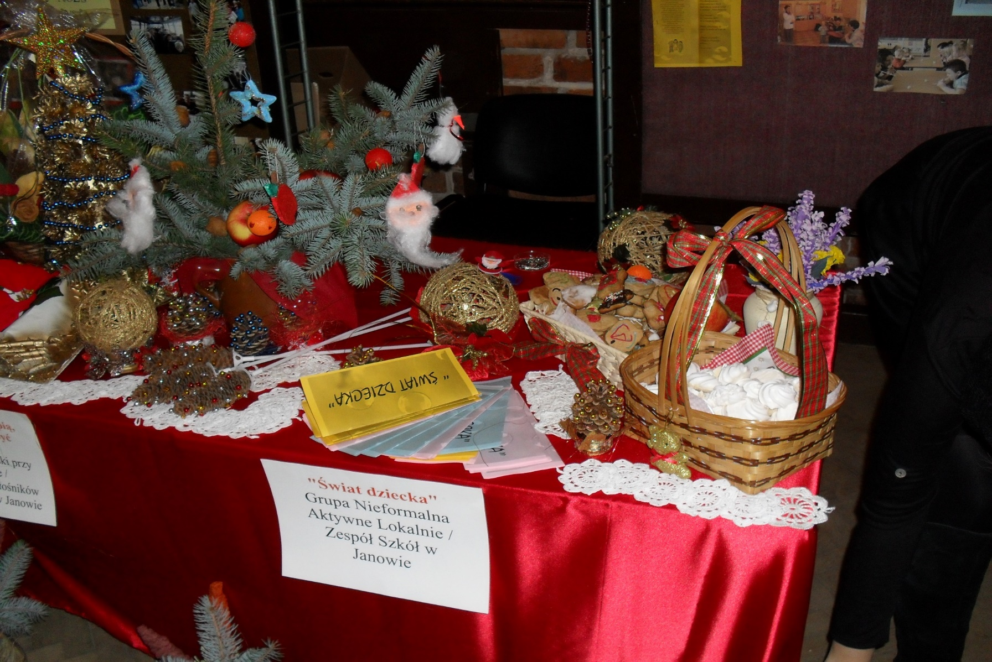

Slide 37
Laureaci konkursu”Dobroczyńca Roku 2011
Statuetkę otrzymali: Anna i Wojciech Bojarscy z Janowa. Państwo Bojarscy do nagrody byli nominowani min. przez Klub Młodego Wolontariusza.

Slide 38
Inne działania:
„SZLACHETNA PACZKA” łączy potrzebujących z darczyńcami. To projekt, który może odmienić życie innych na lepsze, godne, pełne szczęścia i radości. Towarzyszą temu niesamowite emocje: radość, wzruszenie, wdzięczność, łzy i wiele innych, które trudno wyrazić słowami. Żeby się to wszystko wydarzyło, potrzebujemy właśnie TWOJEJ pomocy!
Pod takim hasłem wolontariusze wspólnie z p. Bożeną Szczypińską, Rusłaną Węgierską przygotowali świąteczną paczkę dla wielodzietnej rodziny z okolic Działdowa.

Slide 39
Ze świątecznymi darami na Litwie.
Na Litwę trafiły dary zebrane w wielu miejscach naszego województwa. Głównym organizatorem akcji jest p. Maciej Prażmo- prezes Stowarzyszenia non omnis moriar z Kozłowa. W powiecie nidzickim w akcję włączył się Klub Młodego Wolontariusza w Janowie oraz szereg osób prywatnych.
Delegacja odwiedziła Polską Szkołę Średnią w Dziewieniszkach, Samorządowy Dom Dziecka w Solecznikach, Merostwo w Solecznikach i po raz pierwszy Szkołę Średnią w Grygiszkach. Byli też w domach kilku polskich kombatantów Armii Krajowej mieszkających w Wilnie.

Slide 40
„Złotówka do szczęścia”
Złotówka do Szczęścia” jest programem Nidzickiego Funduszu Lokalnego, którego celem jest angażowanie młodzieży w działania filantropijne oraz wypracowanie modelu współpracy z Funduszem w zakresie identyfikowania potrzeb młodzieży oraz współpracy z organizacjami społecznymi.
Każdego roku w akcji uczestniczy ok. 30 – 40 wolontariuszy - stypendystów NFL. W 2011 roku do grona dołączyli również wolontariusze z nidzickich szkół podstawowych oraz z Klubu Młodzieżowego Wolontariusza w Janowie.

Slide 41
Udział w Pikniku Charytatywnym.
„Oluś Gratunik to niespełna dwuletni maluch, któremu przyszło się zmierzyć z najgorszym wrogiem - guzem mózgu. W styczniu Oluś miał operację główki ratującą życie. Guz jest bardzo agresywny, szybko rosnący i trudny do leczenia. Najbliżsi szukają pomocy dla Olusia wszelkimi możliwymi sposobami.”
Wolontariusze zbierali przedmioty na aukcje ( zaangażowali w nie całą społeczność) i zbierali pieniądze na kosztowną, ratującą życie chłopca operację.

Slide 42
„Oddychaj z nami” Wolontariusze ze Szkolnego Klubu Młodego Wolontariusza w Janowie zachęcają do włączania się w/w akcję. Odzież w dobrym stanie, biżuterię, książki i inne rzeczy można przekazać na licytację. Zbiórka jest zorganizowana dla Weroniki i Pawła Ćwiek i trwa do odwołania.

Slide 43
Wolontariusz roku 2013

Slide 44
6 grudnia 2013 był niezwykle ważnym dniem dla wolontariuszy z Zespołu Szkół w Janowie. Wszyscy otrzymali wyróżnienia podczas uroczystej gali zorganizowanej z okazji „Dnia Dobroczynności 2013”. Uczniowie naszej szkoły nominowani byli w kategorii „Jastrzębie 2013”. Wyróżnienia są przyznawane dla najaktywniejszych wolontariuszy z powiatu nidzickiego.
Wyróżnione osoby:
Izabella Bonisławska- kl. VI SP
Ewa Ciesielska –kl. VI SP
Monika Czyżewska – kl. VI SP
Gabriela Dymkowska- kl. I G
Patrycja Halicka – kl. I G
Magdalena Wawrowska- kl. III G
Monika Zygnerska- kl. III G

Slide 45
„Dzień Dobroczynności”- 6 XII 2016 r. Uroczysta gala- Sala Rycerska na Zamku w Nidzicy.
Wyróżnieni wolontariusze w 2016 roku: Patrycja Jońska, Kacper Mierzejewski, Gabrysia Dymkowska, Julia Jońska, Aleksandra Rzewnicka, Izabella Bonisłswska.
Laureaci „Gregoroviusów” i „Jastrzębi”- 2016 rok.

Slide 46
DZIEŃ DOBROCZYNNOŚCI- GREGOROVIUSY -Ferdynand Gregorovius (1821-1891) urodził się w Nidzicy na Mazurach. Swoją sławę światową zawdzięcza studiom nad średniowiecznym Rzymem i Grecją. W czasie Wiosny Ludów pochłonęła go polityka. Stawał po stronie wolności opartej na rozległych podstawach konstytucji. Wierzył w zjednoczenie demokratyczne Niemiec. Potępiał rozbiory Polski, winą za krew przelaną w powstaniu wielkopolskim obarczał Prusy.
Nagrodą w Konkursie jest statuetka „GREGOROVIUSA” nawiązująca do postaci Ferdynanda Gregoroviusa – wielkiego nidzickiego filantropa, który w XIX w. wspierał edukację dzieci i młodzieży.
Ogłoszenie zwycięzców oraz wręczenie statuetki odbywa się corocznie podczas Gali w dniu 6 grudnia na zamku w Nidzicy, obchodzonego w Nidzicy jako Dzień Dobroczynności.

Slide 47
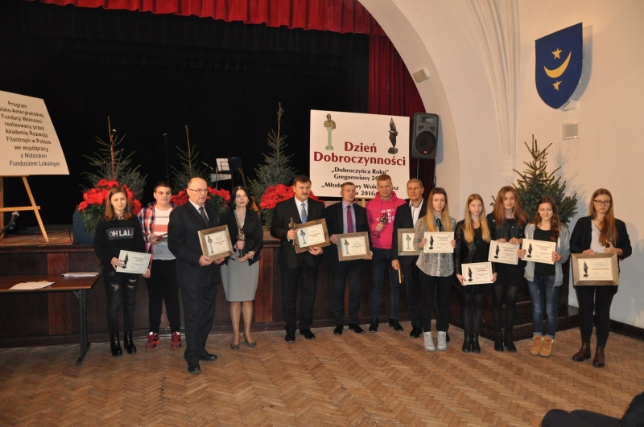
Od godz. 16.00 uczestniczyli w Gali Dobroczyńca Roku, która jak każdego roku odbyła się na nidzickim Zamku. Kapituła Konkursowa w Konkursie Młodzieżowy Wolontariusz Roku 2016 przyznała wszystkim wolontariuszom dyplomy, obdarowała ich książkami i drobnym upominkiem.
W Konkursie „Dobroczyńca Roku – Gregorovius 2016 „Dobroczyńcy Roku” statuetkę otrzymali Państwo Iwona i Bogdan Gratunik, których nominowała nasza szkoła.

Slide 48
Od godz. 16.00 uczestniczyli w Gali Dobroczyńca Roku, która jak każdego roku odbyła się na nidzickim Zamku. Kapituła Konkursowa w Konkursie Młodzieżowy Wolontariusz Roku 2016 przyznała wszystkim wolontariuszom dyplomy, obdarowała ich książkamiami i drobnym upominkiem. W Konkursie „Dobroczyńca Roku – Gregorovius 2016 w kategorii A -osoba indywidualna wyróżnienie otrzymał Pan Rafał Pyra, natomiast statuetkę i tytuł „Dobroczyńcy Roku” Państwo Iwona i Bogdan Gratunik, których nominowała nasza szkoła.

Slide 49
Szkolny Klub Młodego Wolontariusz przy Szkole Podstawowej w Janowie otrzymał tytuł i statuetkę „Młodzieżowego Wolontariusza Roku 2017”. Patronem Konkursu jest Wojciech Bogumił Jastrzębowski – wybitny uczony i działacz społeczny oraz wielki przyjaciel dzieci, który pochodził z Giewart. Konkurs organizowany raz w roku w celu popularyzacji wolontariatu oraz wyróżnienia osób, które poprzez postawy dobroczynne i różnorodną aktywność społeczną upowszechniają dobro w środowisku lokalnym. Przeznaczony jest dla wolontariuszy z powiatu nidzickiego. Uroczyste rozstrzygnięcie konkursu i wręczenie statuetki JASTRZĘBIA odbyło się 16 grudnia 2017 r. w Kamionce podczas Gali Dobroczyńca Roku. Statuetkę Jastrzębia-Wolontariusz Roku” otrzymały wolontariuszki-w 2011 r. Nina Słomkowska, a w 2014 Izabella Bonisławska. Od 2011 roku wszyscy wolontariusze z KMW w Janowie otrzymują wyróżnienia.

Slide 50
Wolontariusz roku- Jastrzębie 2017.

Slide 51
Wolontariusz roku- Jastrzębie 2017
Julia Jońska- kl. II G
Alicja Fedyrko- kl. II G
Kacper Mierzejewski- kl. I ZSRiO w Jagarzewie
Dawid Mierzejewski- kl. V SP
Amelia Jastrzębowska- kl. II G
Emilia Woźniak – kl. II G
Anna Adamkiewicz kl. II G
Aleksandra Rzewnicka- LO w Nidzicy
Izabella Bonisławska – LO w Nidzicy
Paulina Ekiert kl. II G
Katarzyna Pogonowska- kl. II G

Slide 52
Młodzież z Klubu Młodego Wolontariusza uczestniczyła w programie Fabryka Aktywności Młodych FAM. Uczniowie wzięli udział w wielu akcjach charytatywnych organizowanych min. na rzecz Hospicjum Domowego, Fundacji Jana Pawła II i Nidzickiego Funduszu Lokalnego. Za swoją pracę zostali wyróżnieni dyplomami. Janowo dołączyło do gmin „Produkujących Dobro”.

Slide 54
Jeżeli masz potrzebę pomagania innym, wolny czas i chcesz poświęcić go ludziom starszym, samotnym, chorym, bądź kolegom i koleżankom ze szkoły zapisz się do Szkolnego Klubu Młodego Wolontariusza.
Jesteś kreatywny! Masz ciekawe pomysły! Nie zwlekaj! Przyjdź! Pamiętaj! “Człowiek tyle jest wart, ile może dać drugiemu człowiekowi”.

